Slide 1

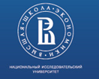
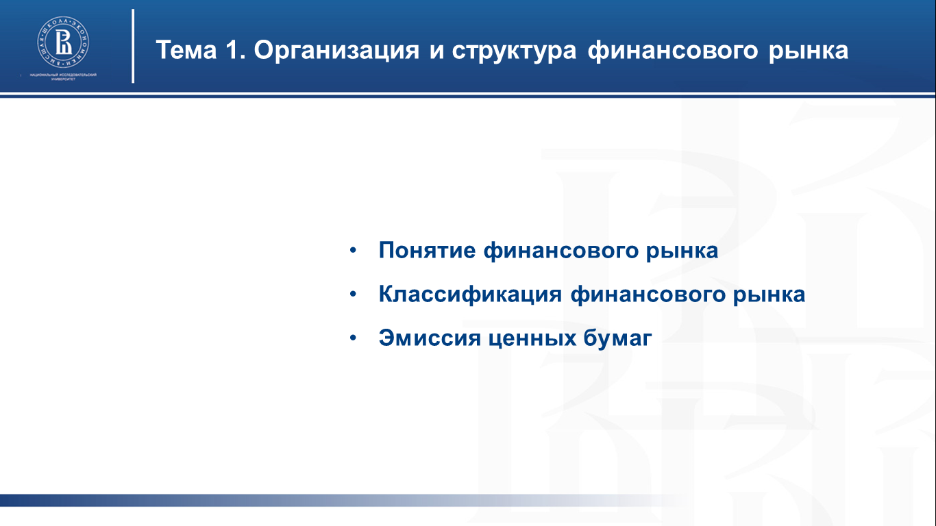
ТЕМА 5: Рынок акций
Фундаментальные свойства акций
Виды акций
Доходность вложения в акции
Приобретение и выкуп акций
Проведение IPO

Slide 2
Понятие акции
Акция – эмиссионная ценная бумага, закрепляющая права ее владельца (акционера) на получение части прибыли акционерного общества в виде дивидендов, на участие в управлении акционерным обществом и на часть имущества, остающегося после его ликвидации.
В отличие от облигации акции являются титулами собственности и дают их владельцам определенные права, связанные с управлением собственностью и одновременно акции накладывают и определенную меру ответственности на акционеров.

Slide 3
Объявленные и размещенные акции
Размещенные акции – это акции, которые приобретены акционерами. В момент учреждения акционерного общества все акции должны быть размещены между учредителями, т.е. в этот период не может осуществляться открытая подписка на акции. При последующих эмиссиях размещенными считаются акции, которые реализованы акционерам.
Объявленные акции – это предельное число акций соответствующего типа, которые могут быть выпущены компанией дополнительно к уже размещенным акциям. Количество объявленных акций фиксируется в уставе акционерного общества или принимается решением общего собрания акционеров квалифицированным большинством голосов (3/4 от числа присутствующих по количеству акций).

Slide 4
Размещенные акции
Уставный капитал акционерного общества формируется по факту размещения акций и он равен сумме номинальных стоимостей размещенных акций.
Если в АО число размещенных акций = 1 000 000 акций, номинальная стоимость которых составляет 1 руб., то уставный капитал данного АО составляет 1 млн. руб.
3 мес.
Оплата уставного капитала (50%)
Регистрация
акционерного
общества
1 год
Оплата уставного капитала (100%)
Если кто-либо из акционеров свои акции оплатил не полностью, то ему оставляются акции пропорционально оплаченной части, а не оплаченные акции принимаются на баланс АО.

Slide 5
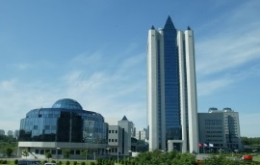

Номинальная и рыночная стоимость акций
Создание акционерного общества
Выход АО на фондовый рынок
Обращение акций на рынке
Номинальная
стоимость акций
Рыночная стоимость акций

Slide 6
Номинальная стоимость и рыночная цена акций
(по состоянию на 29.09.2014 г.)
Компания | Номинальная стоимость, руб. | Рыночная цена, руб. | Превышение, раз
Транснефть | 1,00 | 88015,00 | 88015
Лукойл | 0,025 | 2065,00 | 82600
Норникель | 1,00 | 7464,00 | 7464
Сбербанк | 3,00 | 77,2 | 25,7

Slide 7

Есть ли смысл в показателе «номинальная стоимость акций»?
Компания проводит дополнительную эмиссию акций, имеющих номинальную стоимость 1 руб. Рыночная цена акций = 100 руб.
Компания
Продажа акций
Рыночная цена
100 руб.
Инвестор
Покупка акций
Уставный
капитал
1 руб.
99 руб.
Добавочный
капитал
Собственный
капитал

Slide 8
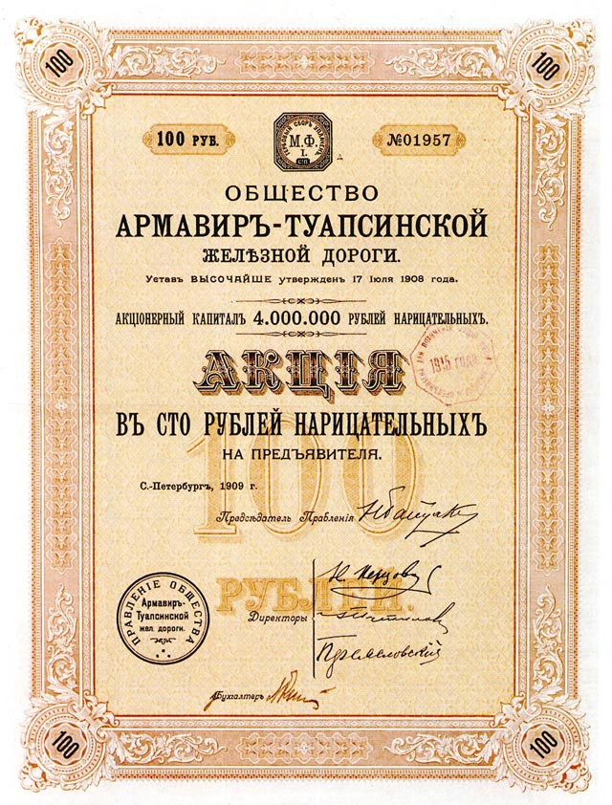
Дробление и консолидация акций
Номинальная стоимость акций фиксируется в уставе. Номинальная стоимость меняется в случае дробления и консолидации акций.
Дробление (сплит) – одна акция дробится на несколько новых с целью повышения ликвидности акций, в результате чего номинальная и рыночная стоимость акций снижаются.
Консолидация (укрупнение) – несколько существующих акций укрупняются в 1 новую акцию, в результате чего номинальная и рыночная стоимость акций повышаются.

Slide 9
Обыкновенные и привилегированные акции
Отличительные признаки обыкновенных и привилегированных акций:
1
По условиям установления и выплаты дивидендов
По наличию права голоса на собраниях акционеров
По условиям расчетов с акционерами при ликвидации компании
2
3

Slide 10
Дивиденд
Дивиденд – это часть чистой прибыли, выплачиваемой акционерам пропорционально имеющимся у них акциям
Источник выплаты
Чистая прибыль АО
Специально создаваемые фонды АО для некоторых типов привилегированных акций
Периодичность выплаты
Промежуточные
Годовые
Форма
выплаты
Денежные средства
Имущество (если это оговорено в Уставе)
Акции
Решение о выплате дивидендов принимает общее собрание акционеров (промежуточные – Совет директоров)
По отдельным типам привилегированных акций невыплаченные дивиденды могут накапливаться (кумулятивные ПА)

Slide 11
Дивиденды по привилегированным и обыкновенным акциям
Дивиденды по привилегированным акциям устанавливаются в уставе акционерного общества
Дивиденды по привилегированным акциям утверждает собрание акционеров, но не выше размера рекомендованного советом директоров
Варианты принятия решения о выплате/невыплате:
Привилегированные акции | Обыкновенные акции
+ | +
+ | -
- | -
- | +

Slide 12
Право голоса по обыкновенным и привилегированным акциям
1
Обыкновенные акции являются голосующими.
Привилегированные акции, как правило, не дают права голоса на собрании акционеров, за исключением следующих вопросов:
Ликвидация АО
Реорганизация АО
Внесение дополнений и изменений в устав АО, ограничивающих права владельцев привилегированных акций
Если принято решение о невыплате (неполной выплате) дивидендов по привилегированным акциям, то начиная со следующего собрания, владельцы привилегированных акций получают право голоса по всем вопросам повестки дня.
2
3

Slide 13
Особенности голосования и выплаты дивидендов по привилегированным кумулятивным акциям
По кумулятивным акциям невыплаченные дивиденды накапливаются и компания обязана их выплатить в последующие годы
В течение кумулятивного периода данные акции не дают права голоса
1
2

Slide 14
Права акционеров обыкновенных и привилегированных акций при ликвидации компании
Владельцы привилегированных акций имеют право на имущество ликвидируемого предприятия после удовлетворения требований всех кредиторов.
В уставе АО указывается ликвидационная стоимость привилегированных акций.
Владельцы обыкновенных акций имеют право на имущество ликвидируемого предприятия после удовлетворения требований всех кредиторов и выплаты ликвидационной стоимости владельцам привилегированных акций.
1
2
3

Slide 15
Котировки обыкновенных и привилегированных акций на Московской бирже (по состоянию на 29.09.2014 г.)
Эмитент | Цена обыкновен-ных акций, руб. | Цена привилегиро-ванных акций, руб. | Цена привилегиро-ванных акций по отношению к цене обыкновенных акций
Сургутнефтегаз | 27,04 | 28,95 | 1,07
Сбербанк | 77,20 | 58,23 | 0,75
Ростелеком | 106,14 | 72,30 | 0,68
Татнефть | 234,90 | 143,91 | 0,61
Автоваз | 10,52 | 3,06 | 0,29

Slide 16
Премия за право голоса
Страна | Премия, %
Италия | 82
Израиль | 43
Канада | 22
Швейцария | 20
Великобритания | 17
США | 10
Швеция | 7
(Исследование Чикагского университета)

Slide 17
Капитализация 10 крупнейших компаний мира и российских компаний из рейтинга FT-500
Место в 2013 г. | Компания | Страна | Рыночная капитализация, млрд. долл. | Место в 2012 г.
1 | Apple | США | 416 | 1
2 | Exxon Mobil | США | 404 | 2
3 | Berkshire Hathaway | США | 257 | 13
4 | PetroChina | Китай | 257 | 3
5 | Wal-Mart | США | 246 | 11
6 | General Electric | США | 240 | 9
7 | Microsoft | США | 240 | 4
8 | IBM | США | 238 | 5
9 | Nestle | Швейцария | 234 | 12
10 | Shevron | США | 231 | 10
57 | Газпром | Россия | 101 | 31
81 | Роснефть | Россия | 81 | 79
97 | Сбербанк | Россия | 71 | 86
142 | ЛУКОЙЛ | Россия | 55 | 132
277 | Норникель | Россия | 32 | 222
297 | Новатэк | Россия | 31 | 180
450 | Уралкалий | Россия | 22 | 374

Slide 18
Доходность акций
Текущая доходность (r_{m}) характеризуется размером годовых дивидендных выплат, отнесенных к цене акции, и определяется по формуле:
d – размер годового дивиденда
p_{a} – текущая рыночная цена акции
Полная доходность характеризуется размером выплачиваемых дивидендов и приростом цены акций по отношению к вложенному капитулу. Годовая полная доходность (r_{n}) по акциям определяется по формуле:
d_{i} – годовые дивидендные
выплаты в году i
P_{a} – цена приобретения акций
P_{i} – рыночная цена акций в году t
T – число лет владения акциями
i = 1,2,3… t - год владения акциями

Slide 19
Дивидендная доходность российских компаний
Годы | Доходность, %
2000 | 4,25
2005 | 2,12
2010 | 2,45
2012 | 3,13

Slide 20
Среднегодовая текущая (дивидендная) доходность обыкновенных акций за 1973-2000 г.г.
Страна | Текущая доходность, %
США | 3,6
Великобритания | 4,7
Франция | 4
Германия | 2,7
Япония | 1,3
Канада | 3,3
Голландия | 4,6
Швейцария | 2,3

Slide 21
Дивидендная доходность и доля дивидендных выплат в российских (ММВБ-10) и американских компаниях (S&P-500)
 | Периоды | Дивидендная доходность, % | Дивидендный выход, %
ММВБ-10 | 1998-2012гг. | 3,2 | 19,8
S&P-500 | 1946-2000г.г. | 4,1 | 54,1

Slide 22
Среднегодовая доходность акций, %
Страна | Годы | Полная доходность | В том числе
 |  |  | Дивидендная доходность | Прирост курсовой стоимости
США | 1802-1900 | 5,89 | 5,18 | 0,71
 | 1901-2000 | 9,81 | 4,84 | 4,97
 | 1950-2005 | 12,1 | 3,8 | 8,3
Великобритания | 1800-1900 | 4,69 | 3,91 | 0,79
 | 1901-2000 | 8,91 | 4,93 | 3,98
 | 1950-2005 | 12,7 | 5,1 | 7,6
Германия | 1870-1913 | 6,92 | 5,59 | 1,33
 | 1901-2000 | 5,82 | 1,91 | 3,91
 | 1950-2005 | 12,3 | 3,3 | 9

Slide 23
Приобретение и выкуп акций у акционеров
Приобретение акций – это добровольное принятие компанией решения о покупке акций у акционеров
Выкуп акций – это обязанность компании выкупить акции у акционеров

Slide 24
Приобретение обществом размещенных акций
Решение о покупке акций у акционеров принимает:
Общее собрание акционеров
Цель:
Уменьшение уставного капитала акционерного общества
Совет директоров
Цели:
Поддержание собственных котировок
Увеличение размера дивидендов на одну акцию
Уменьшение числа голосов на собрании акционеров
Предотвращение недружественного поглощения

Slide 25
Ограничения на приобретение акций
Запрещается приобретение акций:
Более 10% размещенных акций
До полной оплаты уставного капитала
Если на момент приобретения АО имеет признаки банкротства
Если совокупная номинальная стоимость оставшихся акций станет меньше минимального размера уставного капитала

Slide 26
Выкуп акций
Право требовать выкупа имеют акционеры, которые не принимали участия в голосовании на собрании акционеров или голосовали против по одному из следующих вопросов:
Реорганизация АО
Совершение крупной сделки
Внесение изменений в устав, ограничивающих их права
Размещение акций путем закрытой подписки

Slide 27
Порядок выкупа
1
В объявлении о собрании акционерам сообщается о наличии у них права требовать выкупа акций, а также цена выкупа и порядок выкупа
Акционер в течение 45 дней после принятия решения направляет в АО требование о выкупе акций (адрес, число акций)
АО выкупает акции у акционеров по цене указанной в сообщении в течении 30 дней
На выкуп акций может быть направлено средств не более 10% стоимости чистых активов на дату принятия решения на собрании акционеров
2
3
4

Slide 28
Голосование на собрании акционеров
Решения на собрании акционеров принимаются простым большинством голосов от числа присутствующих (одна акция – один голос)
По принципиальным вопросам решения принимаются ¾ голосов от числа присутствующих (одна акция – один голос)
При выборах совета директоров применяется кумулятивная система голосования

Slide 29
Система голосования по выборам совета директоров
Система голосования
Простая
Кумулятивная:
N_{r} – число голосов
N_{a} – число голосующих акций
К – число вакантных мест в Совете директоров
Согласно Закону об акционерных обществах в России применяется кумулятивная система голосования по выборам членов совета директоров
!
Преимущества системы кумулятивного голосования
Демократичность
Защита прав мелких акционеров
Возможность миноритарным акционерам провести своих кандидатов в совет директоров

Slide 30
Минимальное количество акций, необходимых для избрания нескольких кандидатов в совет директоров
Минимальное количество акций, необходимых для избрания нескольких кандидатов в совет директоров, определяется по формуле:
N_{а} – число размещенных акций
D_{u} – число директоров, которых акционер хочет избрать в Совет директоров
D_{общ} – число вакантных мест в Совете директоров

Slide 31
Пакет акций, необходимый для избрания кандидатов в совет директоров
Минимальный пакет акций, % (%+1 акция)
Численный состав
совета директоров,
чел.
1 член совета директоров
2 члена совета директоров
5
6
7
8
9
10
11
12
13
14
15
20,00%+1
16,67%+1
14,29%+1
12,50%+1
11,11%+1
10,0%+1
9,09%+1
8,33%+1
7,69%+1
7,14%+1
6,67%+1
40,00%+1
33,33%+1
28,57%+1
25,0%+1
22,22%+1
20,0%+1
18,18%+1
16,67%+1
15,38%+1
14,29%+1
13,33%+1

